Slide 1

组会汇报
AD-NeRF:
Audio Driven Neural Radiance Fields for Talking Head Synthesis
汇报人：主田横
2023.11.03
文献作者：Yudong Guo；Keyu Chen；Sen Liang；Yong-Jin Liu；Hujun Bao； Juyong Zhang
XJU-ICIRG

Slide 2
一、研究背景
二、文章创新点
三、研究内容
四、实验和结果分析
五、结论
目 录
contents
XJU-ICIRG

Slide 3
01
研究背景
XJU-ICIRG

Slide 4
研 究 背 景
过去的工作：
由于将音频信号和面部变形（包括表情和嘴唇运动）联系起来比较复杂，所以过去的方法大多数都利用一些中间人脸参数表示，包括重建显式 3D 人脸形状、回归表达系数和2D-Landmark
存在的问题：
由于中间表示造成的信息丢失，可能会导致原始音频信号和学习到的面部变形之间的语义不匹配。
现有的音频驱动方法存在一些局限性，例如仅渲染嘴部或通过静态头部姿势固定，因此不适合例如姿势操纵和背景替换等高级会说话的头部编辑任务。
XJU-ICIRG

Slide 5
02
文章创新点
XJU-ICIRG

Slide 6
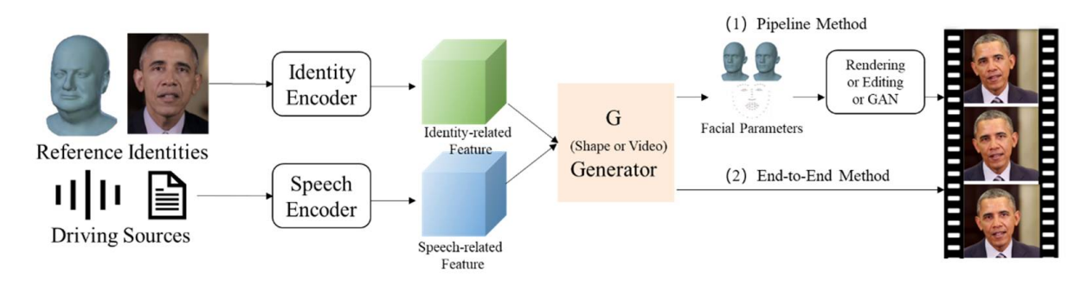
文章创新点
创新点：
提出了 AD-NeRF，一种音频驱动的神经辐射场模型，可以在无需引入额外的中间表示的条件下处理跨模态映射问题。
[1]
考虑了头部姿势和上身运动，将头部和上半身分开建模，可以为真实的场景产生生动的talking-head视频结果。
[1] Zhen R , Song W , He Q ,et al.Human-Computer Interaction System: A Survey of Talking-Head Generation[J].Electronics, 2023, 12.DOI:10.3390/electronics12010218.
XJU-ICIRG

Slide 7
03
研究内容
XJU-ICIRG

Slide 8
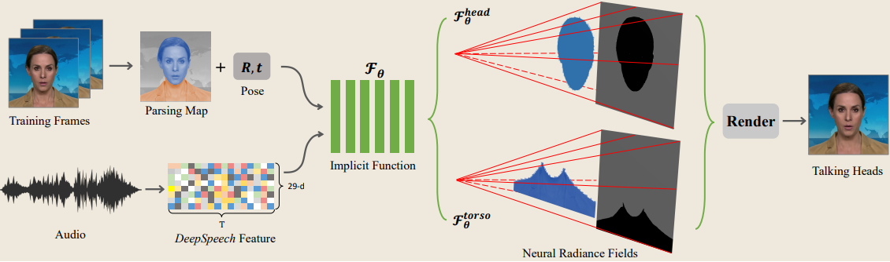
研究内容
整体框架：
[1]
[1] Guo Y , Chen K , Liang S ,et al.AD-NeRF: Audio Driven Neural Radiance Fields for Talking Head Synthesis[J]. 2021.DOI:10.48550/arXiv.2103.11078.
XJU-ICIRG

Slide 9

研究内容
NeRF for talking-head
使用条件隐式函数，以附加的音频码作为输入，给出了一个talking-head的条件辐射场。隐式函数表示如下：
$$F_{θ}​:(a,d,x)→(c,σ)$$
[1]
使用音频特征代替回归的表情系数或面部标志，有利于减轻中间翻译网络的训练成本，防止视听信号之间潜在的语义不匹配问题
在实践中，F_{θ}由多层感知器 (MLP) 实现
a：音频的语义特征
d：观察方向
x：3D位置
c： 颜色
σ：光线密度
[1] Guo Y , Chen K , Liang S ,et al.AD-NeRF: Audio Driven Neural Radiance Fields for Talking Head Synthesis[J]. 2021.DOI:10.48550/arXiv.2103.11078.
XJU-ICIRG

Slide 10

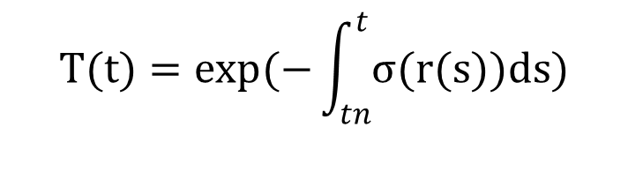
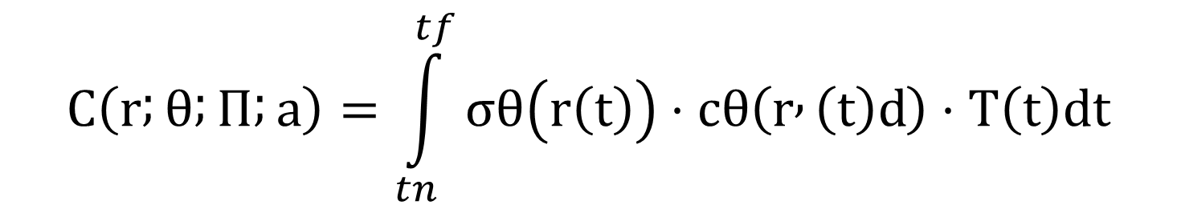
研究内容
Volume Rendering with Radiance Fields
利用上述隐式模型F_{θ}预测的颜色c和密度σ，我们可以使用体渲染过程，通过累积采样密度和RGB值沿着投射到每个像素的光线来计算图像渲染结果的输出颜色。近界 t_{n} 到远界 t_{f} 的颜色C可表示为：
$$C\left(r ; θ ; Π ; a\right)=\int_{tn}^{tf}{σθ​\left(r\left(t\right)\right)⋅cθ​\left(r , \left(t\right)d\right)⋅T\left(t\right)dt}$$
[1]
r (t) 是以时间t为变量相机光线，
$$r\left(t\right)=o+td$$
$$T(t)=exp(−\int_{tn}^{t}{σ(r(s))ds)}$$
T (t) 是从 t_{n} 到 t 的沿射线的累积透射率：
[1]
Π 是人脸的估计刚性位姿参数，$\text{Π}=\left\{R,T\right\}$
[1] Guo Y , Chen K , Liang S ,et al.AD-NeRF: Audio Driven Neural Radiance Fields for Talking Head Synthesis[J]. 2021.DOI:10.48550/arXiv.2103.11078.
XJU-ICIRG

Slide 11
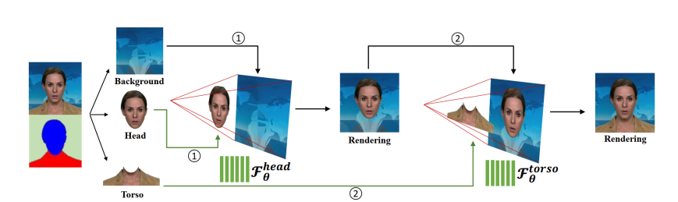
研究内容
Individual NeRFs Representation
用两个单独的NeRF分别为头部和躯干这两个部分建模:
[1]
共三个步骤：将训练图形分解 训练头部隐函数 训练上半身隐式函数
[1] Guo Y , Chen K , Liang S ,et al.AD-NeRF: Audio Driven Neural Radiance Fields for Talking Head Synthesis[J]. 2021.DOI:10.48550/arXiv.2103.11078.
XJU-ICIRG

Slide 12
研究内容
Editing of Talking Head Video
由于两种神经辐射场都以语义音频特征和姿态系数为输入来控制说话内容和talking-head的运动，该方法可以分别通过替换音频输入和调整姿态系数来实现音频驱动和姿态操纵的talking-head视频生成。
[1]
使用背景图像上对应的像素作为每条射线的最后一个样本，如果射线穿过背景像素，隐式网络学习预测前景样本的低密度值和高密度值。通过这种方式将前景和背景区域解耦，并通过替换背景图像来实现背景编辑
[1]
[1] Guo Y , Chen K , Liang S ,et al.AD-NeRF: Audio Driven Neural Radiance Fields for Talking Head Synthesis[J]. 2021.DOI:10.48550/arXiv.2103.11078.
XJU-ICIRG

Slide 13
研究内容
Training Details
数据集：一个带有音频轨道的短视频序列，平均3-5分钟，25fps。记录相机和背景都假设是静态的
[1]
训练数据预处理：
采用自动解析方法MaskGAN标记每帧的不同语义区域;
应用多帧光流估计获得视频帧间前额、耳朵和头发等近刚性区域的密集对应，然后利用束调整估计姿态参数。估计的姿势只对脸部有效。
据所有序列帧构造一个干净的无人物背景图像。
[1]
[1] Guo Y , Chen K , Liang S ,et al.AD-NeRF: Audio Driven Neural Radiance Fields for Talking Head Synthesis[J]. 2021.DOI:10.48550/arXiv.2103.11078.
XJU-ICIRG

Slide 14
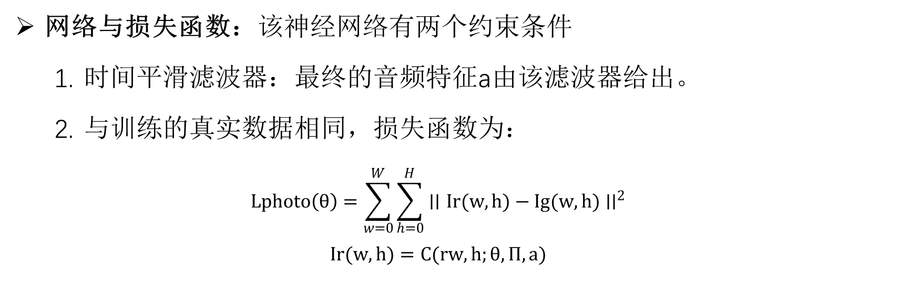
研究内容
Training Details
网络与损失函数：该神经网络有两个约束条件
时间平滑滤波器：最终的音频特征a由该滤波器给出。
与训练的真实数据相同，损失函数为：
$$Lphoto​\left(θ\right)=\sum_{w=0}^{W}{\sum_{h=0}^{H}{{∣∣Ir​(w,h)−Ig​(w,h)∣∣}^{2}}}$$
$$Ir​(w,h)=C(rw,h​;θ,Π,a)$$
[1]
[1]
[1] Guo Y , Chen K , Liang S ,et al.AD-NeRF: Audio Driven Neural Radiance Fields for Talking Head Synthesis[J]. 2021.DOI:10.48550/arXiv.2103.11078.
XJU-ICIRG

Slide 15
04
实验结果及分析
XJU-ICIRG

Slide 16
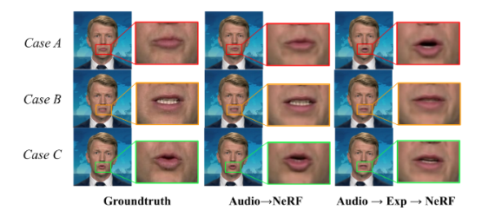
实验结果及分析
使用直接音频或中间面部表情表示来调节 NeRF 模型的消融实验
[1]
[1] Guo Y , Chen K , Liang S ,et al.AD-NeRF: Audio Driven Neural Radiance Fields for Talking Head Synthesis[J]. 2021.DOI:10.48550/arXiv.2103.11078.
XJU-ICIRG

Slide 17
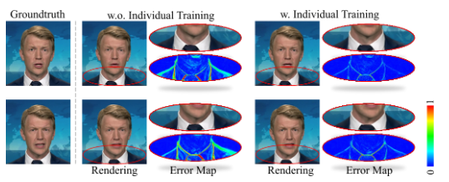
实验结果及分析
头部和躯干个体神经辐射场表示的消融实验
[1]
[1] Guo Y , Chen K , Liang S ,et al.AD-NeRF: Audio Driven Neural Radiance Fields for Talking Head Synthesis[J]. 2021.DOI:10.48550/arXiv.2103.11078.
XJU-ICIRG

Slide 18
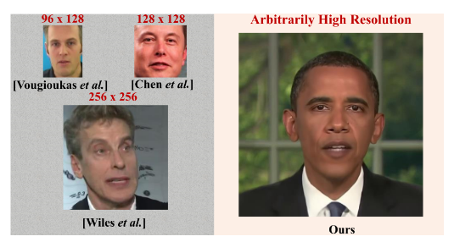
实验结果及分析
与基于图像的方法进行比较
[1]
[1] Guo Y , Chen K , Liang S ,et al.AD-NeRF: Audio Driven Neural Radiance Fields for Talking Head Synthesis[J]. 2021.DOI:10.48550/arXiv.2103.11078.
XJU-ICIRG

Slide 19
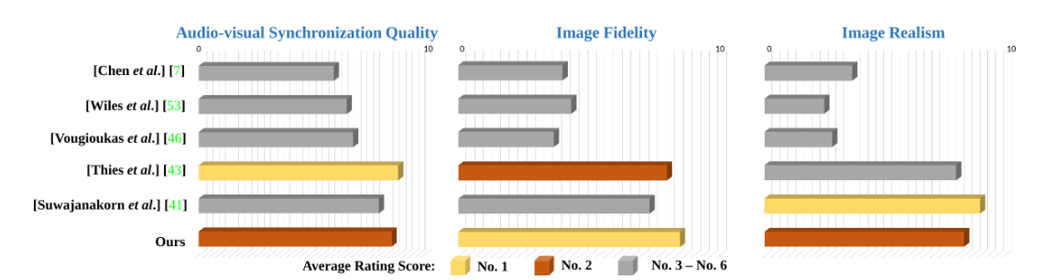
实验结果及分析
与基于模型的方法进行比较
[1]
[1] Guo Y , Chen K , Liang S ,et al.AD-NeRF: Audio Driven Neural Radiance Fields for Talking Head Synthesis[J]. 2021.DOI:10.48550/arXiv.2103.11078.
XJU-ICIRG

Slide 20
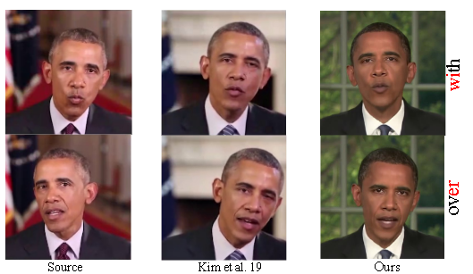
实验结果及分析
与基于视频帧的方法进行比较
[1]
[1] Guo Y , Chen K , Liang S ,et al.AD-NeRF: Audio Driven Neural Radiance Fields for Talking Head Synthesis[J]. 2021.DOI:10.48550/arXiv.2103.11078.
XJU-ICIRG

Slide 21
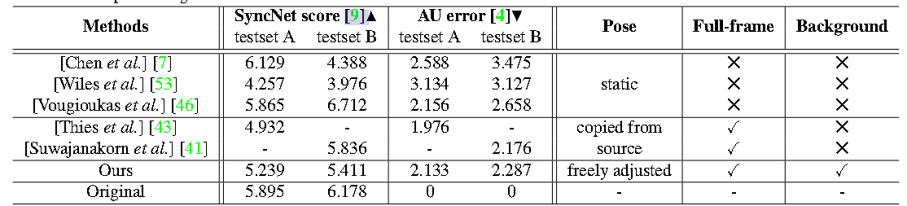
实验结果及分析
量化指标评估
视听同步质量
动作单元检测
[1]
[1] Guo Y , Chen K , Liang S ,et al.AD-NeRF: Audio Driven Neural Radiance Fields for Talking Head Synthesis[J]. 2021.DOI:10.48550/arXiv.2103.11078.
XJU-ICIRG

Slide 22
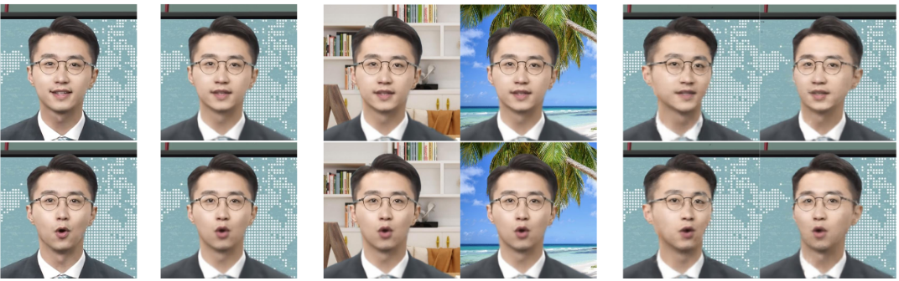
实验结果及分析
视频编辑的应用
该方法允许调整观看方向和各种背景图像替换，以便使用经过训练的神经辐射场合成高保真说话肖像，这些特征对于虚拟会议和数字人类等虚拟现实应用是有重大意义的。
[1]
[1] Guo Y , Chen K , Liang S ,et al.AD-NeRF: Audio Driven Neural Radiance Fields for Talking Head Synthesis[J]. 2021.DOI:10.48550/arXiv.2103.11078.
XJU-ICIRG

Slide 23
05
结论
XJU-ICIRG

Slide 24
结 论
本文提出了一种基于神经辐射场（NeRF）的高保真说话头部合成方法。通过在两个精心设计的nerf上使用体绘制，该方法能够直接通过音频信号直接合成人体头部和上半身，而不依赖于任何中间表示。并且，该方法的训练模型允许来自不同身份、性别和语言的任意音频输入，并支持自由头部姿势操作，这是虚拟会议和数字人类高度要求的特征。
该方法存在局限性。该方法对于跨身份音频驱动结果，由于训练和驱动语言之间的不一致，合成的嘴部有时看起来不自然。另外，由于头部姿势和音频特征不能完全确定实际的躯干运动，有时躯干部分看起来模糊。
XJU-ICIRG

Slide 25
感谢倾听 请老师和同学们批评指正
汇报人：主田横
2023.11.03
XJU-ICIRG

